Slide 1

Ⅰ
화면 목록
화면 목록
팝업 목록

Slide 2
화면정의서
화면 목록
Ⅰ. 화면 목록
1. 화면 목록
NO | Level 1 | Level 2 | Level 3 | Level 4 | Level 5 | 화면 ID | 화면 명
1 | 메인 |  |  |  |  | KEPAI000000 | 메인
2 |  | 자율주행 구독 서비스 |  |  |  | KEPAI100000 | 서비스 소개 동영상 및 홍보문구
3 |  |  | 로그인/회원가입 |  |  | KEPAI110000 | 로그인 및 회원가입 화면
4 | 소개 |  |  |  |  | KEPAI200000 | 서비스 소개 화면
5 |  | 서비스 발단 |  |  |  | KEPAI210000 | 서비스 구상 계기 정보
6 |  |  | 서비스 홍보 이미지 |  |  | KEPAI220000 | 홍보 효과 얻기 위한 이미지
7 |  | 서비스 이점 |  |  |  | KEPAI230000 | 서비스의 이점 소개 글
8 |  | 서비스 어플 |  |  |  | KEPAI240000 | 서비스 사용 가능한 어플 정보
9 | 구독 | 구독 정보 종류 |  |  |  | KEPAI300000 | 서비스 구독 화면
10 |  | 구독 신청 |  |  |  | KEPAI310000 | 구독 가능 서비스 정보
11 |  | 구독 신청 완료 |  |  |  | KEPAI320000 | 구독 신청 완료 및 구독 정보 표시
12 |  | 구독 실패 |  |  |  | KEPAI330000 | 구독 실패 및 이유 표시
13 | 문의 | 회원 문의 게시판 |  |  |  | KEPAI400000 | 서비스 관련 문의 페이지
14 |  | 회원 문의/수정 |  |  |  | KEPAI410000 | 회원의 문의/수정 글쓰기
15 |  |  | 회원 문의 관리자 답변 |  |  | KEPAI420000 | 관리자의 회원 문의 글 답변
16 |  |  | 문의 글 수정 확인 |  |  | KEPAI430000 | 글 수정 확인 화면
17 |  |  | 문의 글 삭제 확인 |  |  | KEPAI440000 | 글 삭제 확인 화면
18 |  | 비회원 문의 게시판 |  |  |  | KEPAI450000 | 비회원의 문의 글 페이지
19 | 회원가입 |  |  |  |  | KEPAI500000 | NEW CAR 서비스 회원가입 페이지

Slide 3
화면정의서
화면 목록
Ⅰ. 화면 목록
1. 화면 목록
NO | Level 1 | Level 2 | Level 3 | Level 4 | Level 5 | 화면 ID | 화면 명
20 |  | 아이디 찾기 |  |  |  | KEPAI510000 | 회원 아이디 찾기
21 |  | 비밀번호 변경 |  |  |  | KEPAI520000 | 회원의 비밀번호 변경
22 | 내 정보 |  |  |  |  | KEPAI600000 | 회원의 정보
23 | 회원탈퇴 |  |  |  |  | KEPAI700000 | 회원 탈퇴 페이지
24 | 관리자 화면 | 구독 내역 |  |  |  | KEPAI800000 | 회원들 구독 내역 확인 페이지
25 |  | 관리자 답변 |  |  |  | KEPAI810000 | 관리자의 문의 내용 답변
26
27
28

Slide 4
화면정의서
팝업 목록
Ⅱ. 화면 목록
2. 팝업 목록
NO | Level 1 | Level 2 | Level 3 | Level 4 | Level 5 | 화면 ID | 화면명
1 | 상세 팝업 | 중복 아이디 상세 |  |  |  | KEPPU500010 | 입력 아이디 중복 확인
2 |  | 없는 아이디 상세 |  |  |  | KEPPU130010 | 입력 아이디 없음 확인
3 |  | 아이디와 비번 확인 상세 |  |  |  | KEPPU130020 | 입력 아이디와 비번 없음 확인
4
5
6
7
8
9

Slide 5
Ⅱ
화면 내역
메인 대시보드
소개 페이지
구독 페이지
문의 페이지
회원가입 페이지
내 정보 페이지
회원탈퇴 페이지
관리자 페이지
팝업

Slide 6
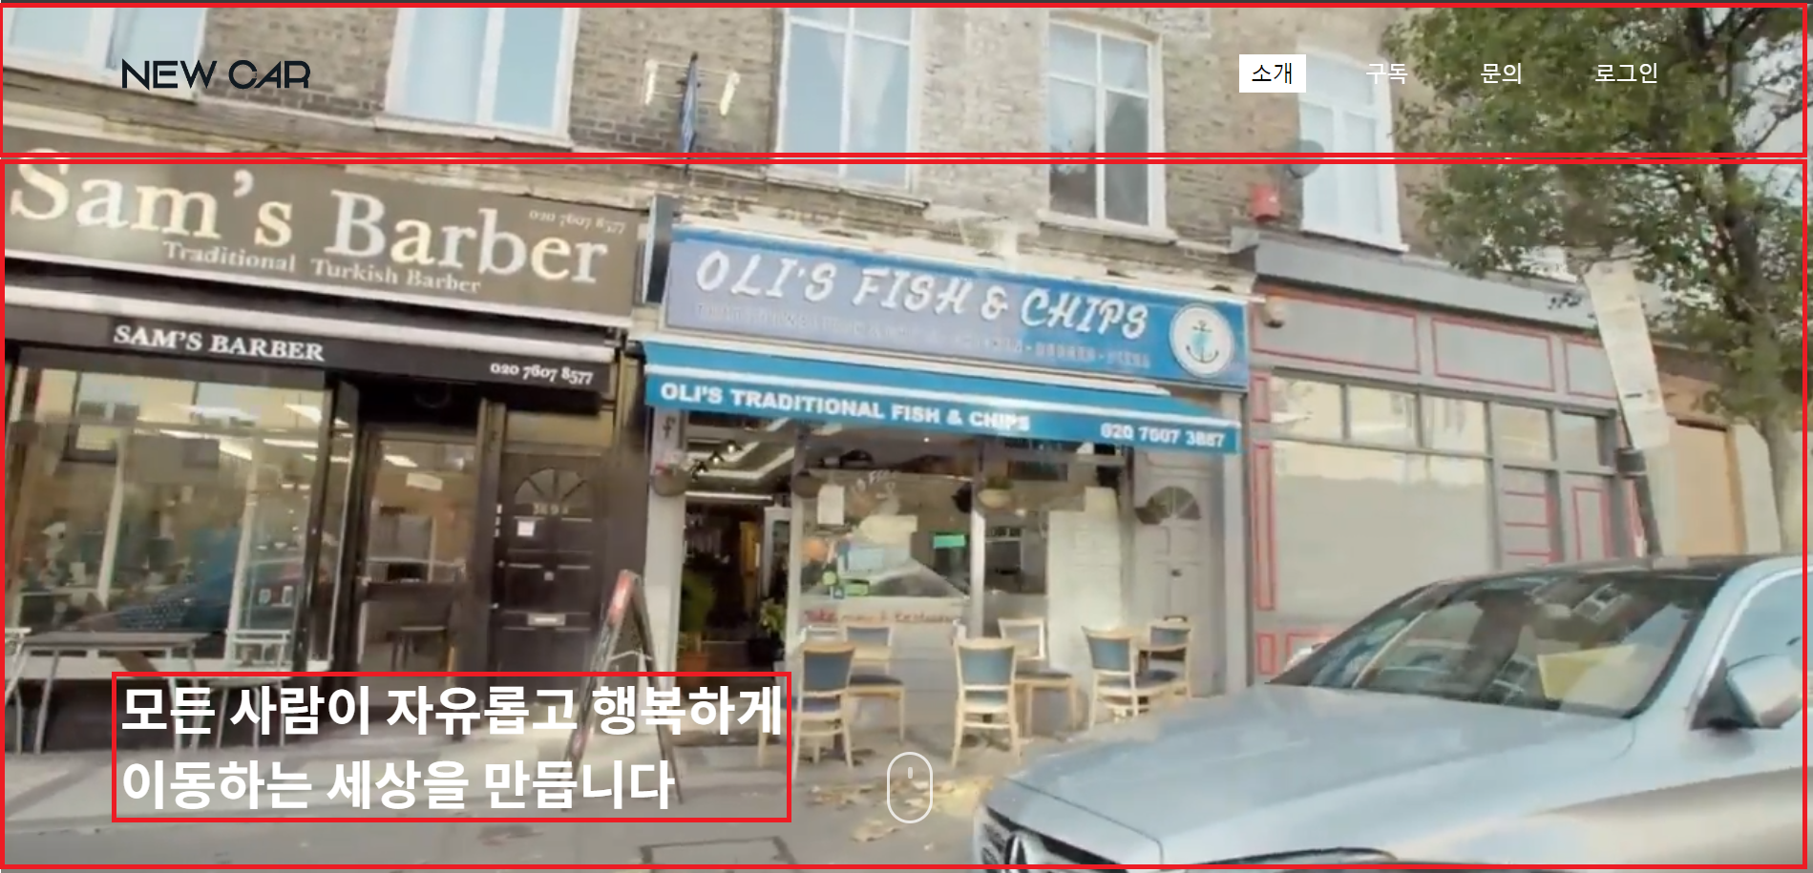
화면정의서
메인 대시보드
Ⅱ. 화면 내역
1. 메인 대시보드
화면ID | KEPAI000000 | 화면명 | 메인 대시보드
네비게이션 | 메인
화면개요 | 사용자 포털 메인 대시보드 – 정보 영역
1
* | 사용자 포털 메인 대시보드 정보 영역
1 | 상단 정보 및 헤더 영역
2 | 홍보 영상 재생 영역
3 | 홍보 문구 영역
4
5
#
2
3
다음 페이지 계속

Slide 7
화면정의서
메인 대시보드
Ⅱ. 화면 내역
1. 메인 대시보드
화면ID | KEPAI100000 | 화면명 | 메인 대시보드
네비게이션 | 메인
화면개요 | 사용자 포털 메인 대시보드 – 상단 GNB
1
1.1
1.2
1.3
1.4
1.5
* | 사용자 포털 메인 대시보드 GNB, 대청개요도
1 | 상단 정보 및 GNB [1.1] NEW CAR 로고 : 클릭 시 메인 화면(KEPAI000000)으로 이동 [1.2] 소개 메뉴 : 클릭 시 소개 화면(KEPAI200000)으로 이동 [1.3] 구독 메뉴 : 클릭 시 구독 화면(KEPAI300000)으로 이동 [1.4] 문의 메뉴 : 클릭 시 문의 화면(KEPAI400000)으로 이동 [1.5] 로그인 메뉴 : 클릭 시 로그인 화면(KEPAI500000)으로 스크롤
2
3
4
#
다음 페이지 계속

Slide 8

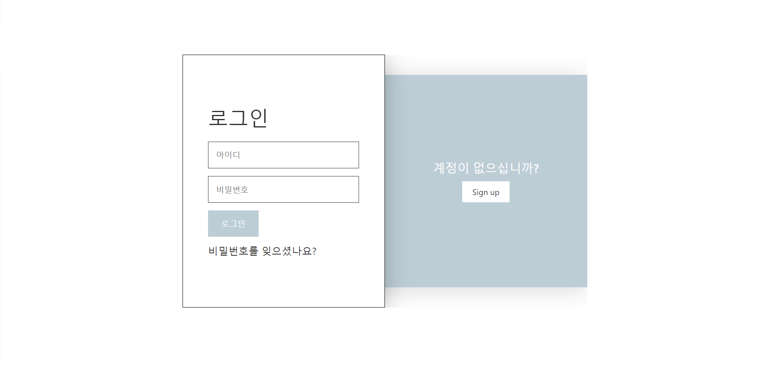
화면정의서
메인 대시보드
Ⅱ. 화면 내역
1. 메인 대시보드
화면ID | KEPAI110000 | 화면명 | 메인 대시보드
네비게이션 | 메인
화면개요 | 자율주행 구독 서비스, 로그인/회원가입
* | 사용자 포털 메인 대시보드
1 | 홍보 문구
2 | 로그인 개요 [2.1] 아이디 입력 창 : 클릭 시 텍스트 입력 가능 [2.2] 비밀번호 입력 창 : 클릭 시 비밀번호 입력 가능 : 입력한 비밀번호는 원으로 표시 됨 [2.3] 로그인 버튼 : 아이디/비밀번호를 올바르게 입력 후 클릭 시 로그인 가능 [2.4] 비밀번호 찾기 버튼 : 클릭 시 비밀번호 찾기 화면(KEPAI520000)으로 이동 [2.5] 회원가입 버튼 : 클릭 시 회원가입 화면(KEPAI530000)으로 이동
3
4
#
1
2
2.1
2.2
2.3
2.5
2.4

Slide 9
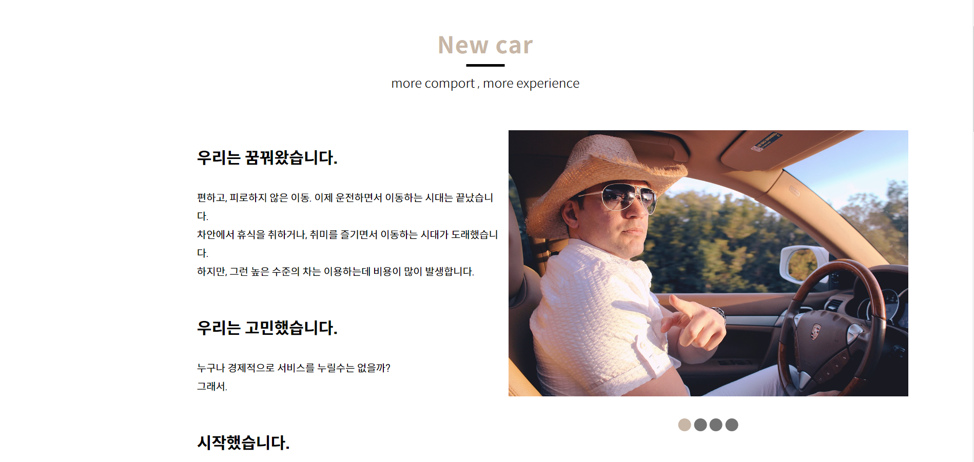
화면정의서
소개 페이지
Ⅱ. 화면 내역
2. 소개 페이지
화면ID | KEPAI200000 | 화면명 | 소개 페이지
네비게이션 | 소개
화면개요 | 서비스 발단, 서비스 홍보 이미지
1
* | 사용자 포털 서비스 소개 페이지
1 | 서비스 이름 New Car
2 | 서비스 구상 게시
3 | 서비스의 취지에 알맞은 홍보용 이미지
4 | 이미지 넘기기 버튼
#
2
3
4
다음 페이지 계속

Slide 10
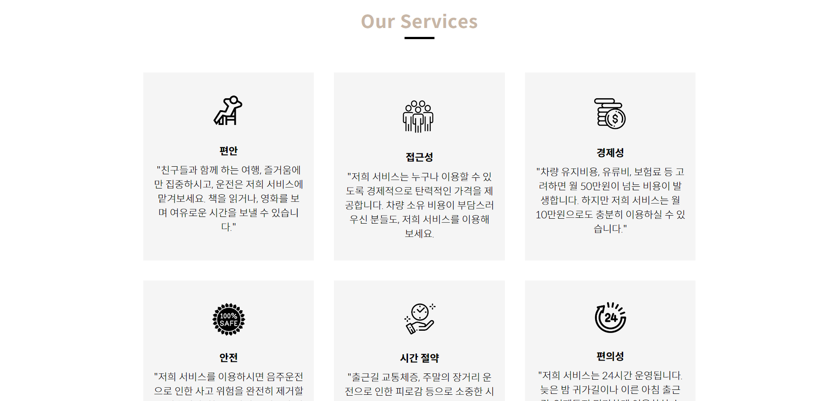
화면정의서
소개 페이지
Ⅱ. 화면 내역
2. 소개 페이지
화면ID | KEPAI200000 | 화면명 | 소개 페이지
네비게이션 | 소개
화면개요 | 서비스 이점
* | 사용자 포털 서비스 소개 페이지
1 | 서비스 이점 소개
2
3
4
#
1
다음 페이지 계속

Slide 11
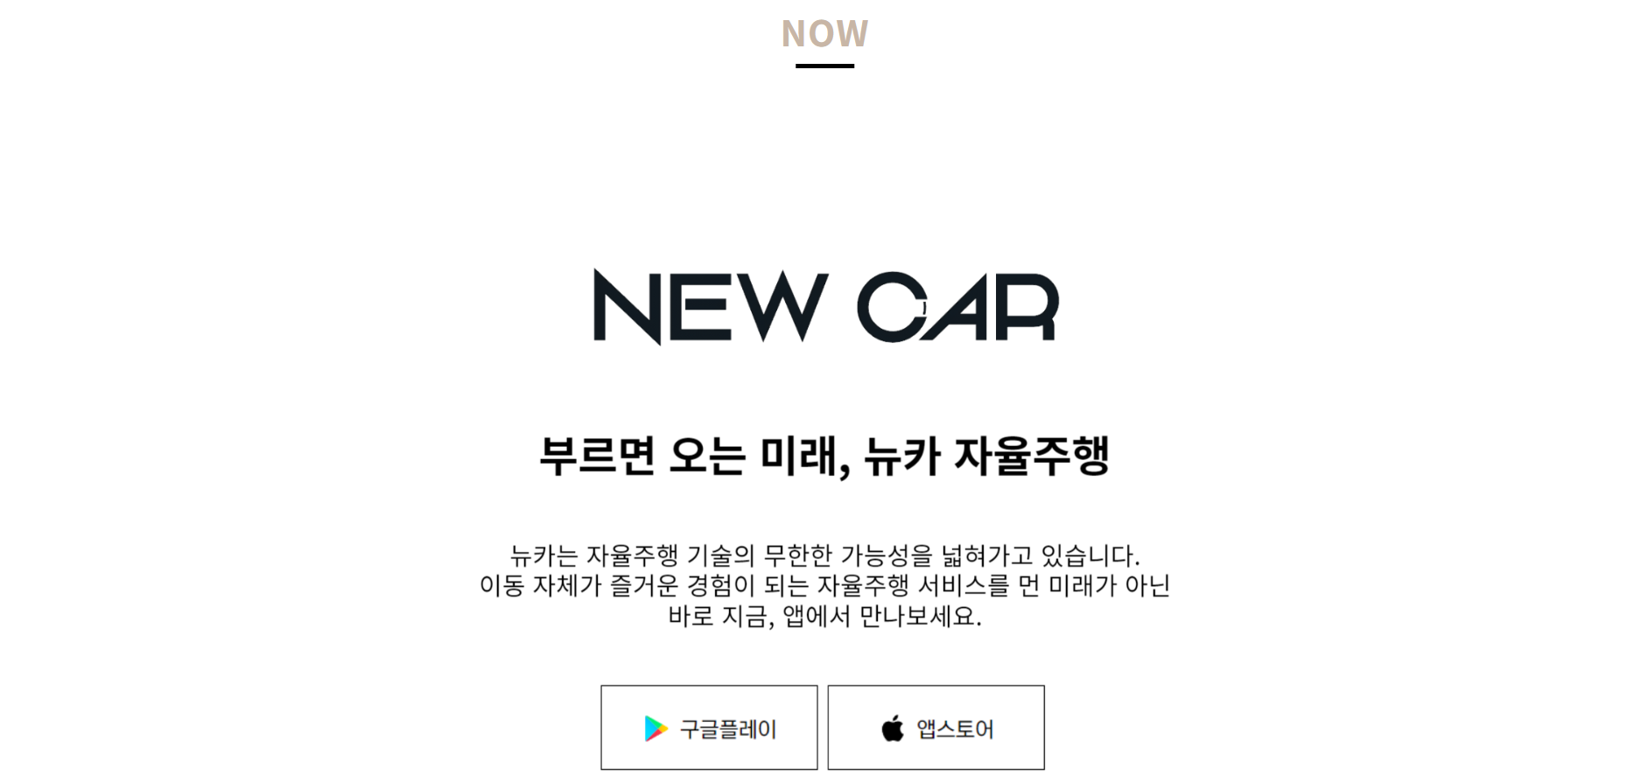
화면정의서
소개 페이지
Ⅱ. 화면 내역
2. 소개 페이지
화면ID | KEPAI200000 | 화면명 | 소개 페이지
네비게이션 | 소개
화면개요 | 서비스 어플
* | 사용자 포털 서비스 소개 페이지
1 | NEW CAR 어플 버전 홍보 문구
2 | 클릭 시 구글 플레이 스토어 NEWCAR 다운로드 화면으로 이동
3 | 클릭 시 애플 앱 스토어 NEWCAR 다운로드 화면으로 이동
4
#
1
2
3

Slide 12
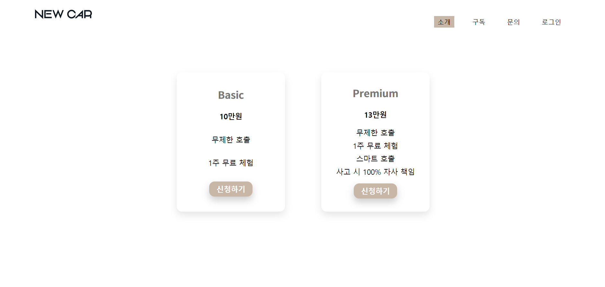
화면정의서
구독 페이지
Ⅱ. 화면 내역
3. 구독 페이지
화면ID | KEPAI300000 | 화면명 | 구독 페이지
네비게이션 | 구독
화면개요 | 구독 정보 종류
1
* | 사용자 포털 서비스 구독 신청 페이지
1 | 상단 정보 및 GNB 영역
2 | Basic 구독 상품 혜택 설명 Hover 시 확대 되는 화면 효과 [2-1] : 신청하기 클릭 시 구독 신청 확인 화면(KEPAI330000)으로 이동
3 | Premium 구독 상품 혜택 설명 Hover 시 확대 되는 화면 효과 [3-1] : 신청하기 클릭 시 구독 신청 확인 화면(KEPAI330000)으로 이동
4
#
2
3
2.1
3.1
다음 페이지 계속

Slide 13
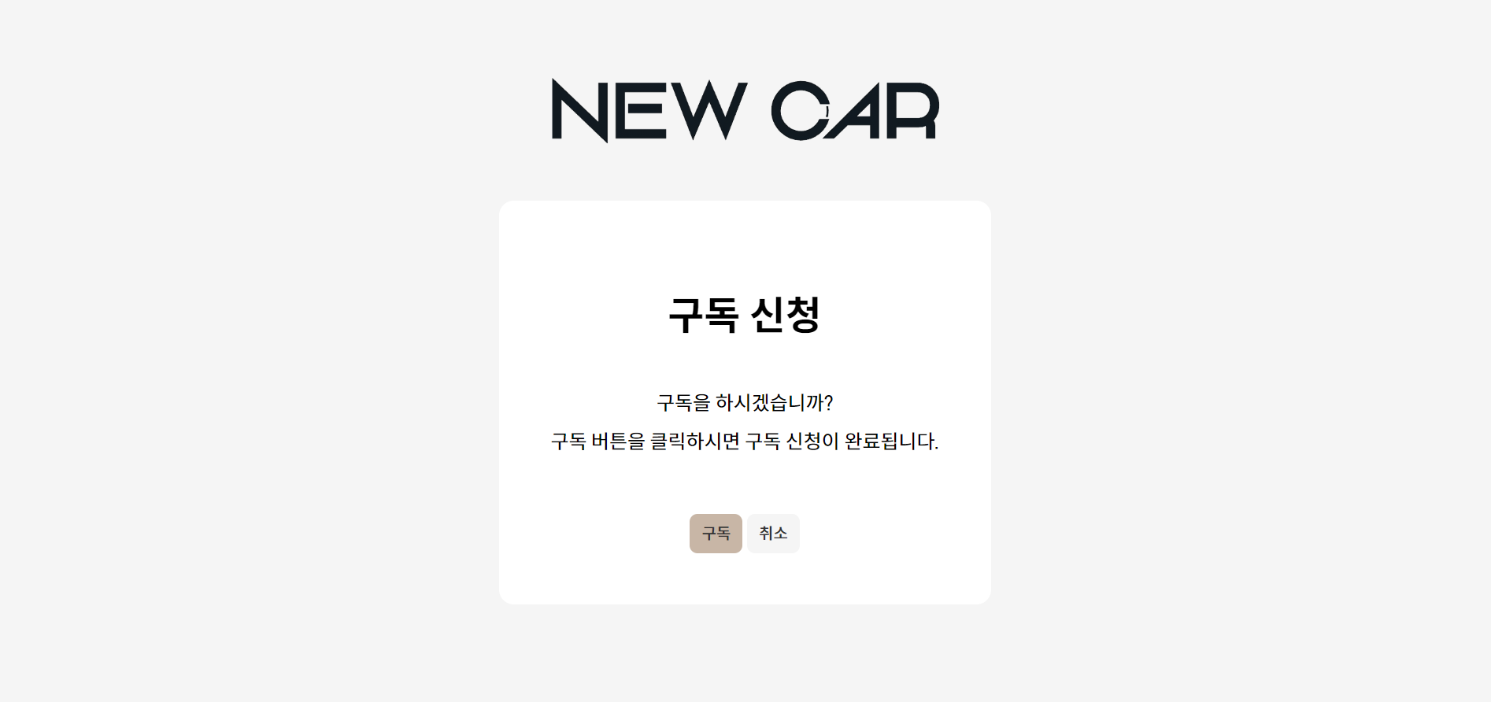
화면정의서
구독 페이지
Ⅱ. 화면 내역
3. 구독 페이지
화면ID | KEPAI310000 | 화면명 | 구독 페이지
네비게이션 | 구독
화면개요 | 구독 신청
* | 사용자 포털 서비스 구독 신청 페이지
1 | NEW CAR 로고
2 | 구독 신청 확인 화면 [2-1] 구독/취소 버튼 : 구독을 누르면 구독 적용, 취소 누르면 구독 페이지(KEPAI300000)로 이동
3
4
#
1
2
2.1
다음 페이지 계속

Slide 14
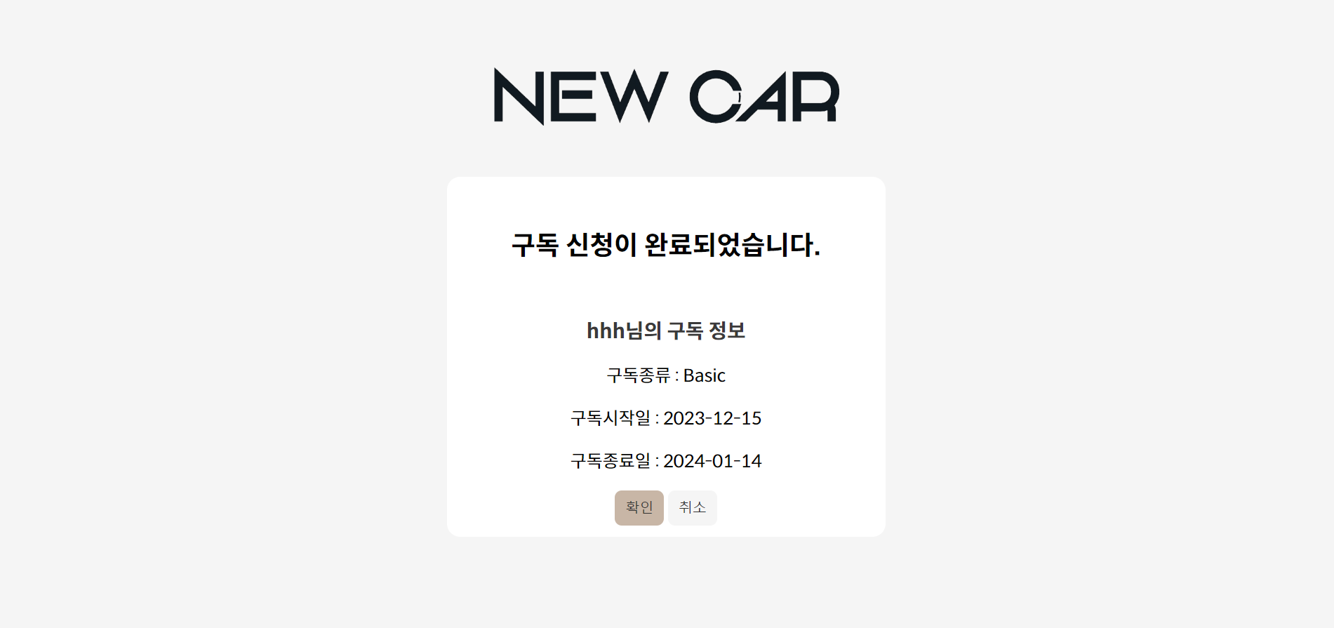
화면정의서
구독 페이지
Ⅱ. 화면 내역
3. 구독 페이지
화면ID | KEPAI310000 | 화면명 | 구독 페이지
네비게이션 | 구독
화면개요 | 구독 신청 완료
* | 사용자 포털 서비스 구독 신청 페이지
1 | NEW CAR 로고
2 | 구독 신청 완료 화면 [2-1] 구독 정보 표시 [2-2] 구독 신청 완료 확인 버튼 : 누를 시 구독 신청 페이지(KEPAI300000)로 이동 [2-3] 구독 신청 완료 취소 버튼 : 뒤로 가기
3
4
#
1
2
2.1
2.2
2.3
다음 페이지 계속

Slide 15
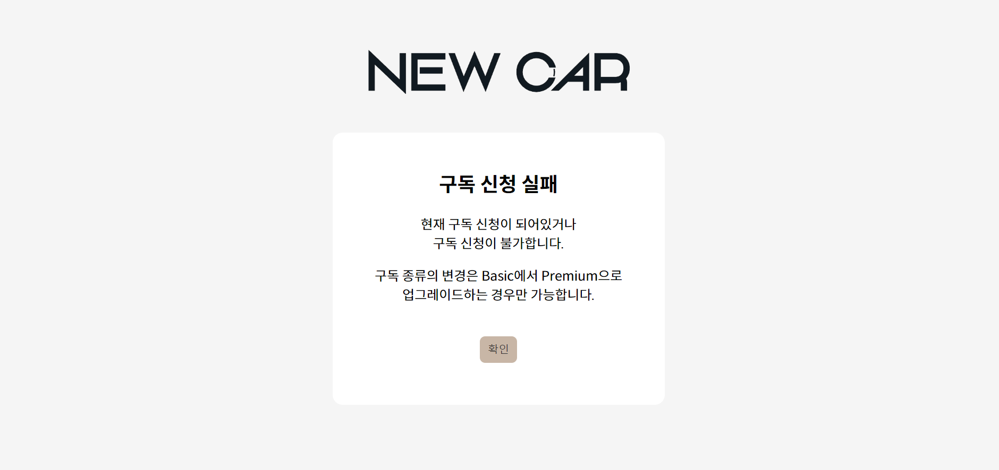
화면정의서
구독 페이지
Ⅱ. 화면 내역
3. 구독 페이지
화면ID | KEPAI330000 | 화면명 | 구독 페이지
네비게이션 | 구독
화면개요 | 구독 신청 실패
* | 사용자 포털 서비스 구독 신청 실패 페이지
1 | NEW CAR 로고
2 | 구독 신청 실패 화면 [2-1] 구독 신청 실패 확인 버튼 : 클릭 시 구독 신청 페이지(KEPAI300000)로 이동
3
4
#
1
2
2.1

Slide 16
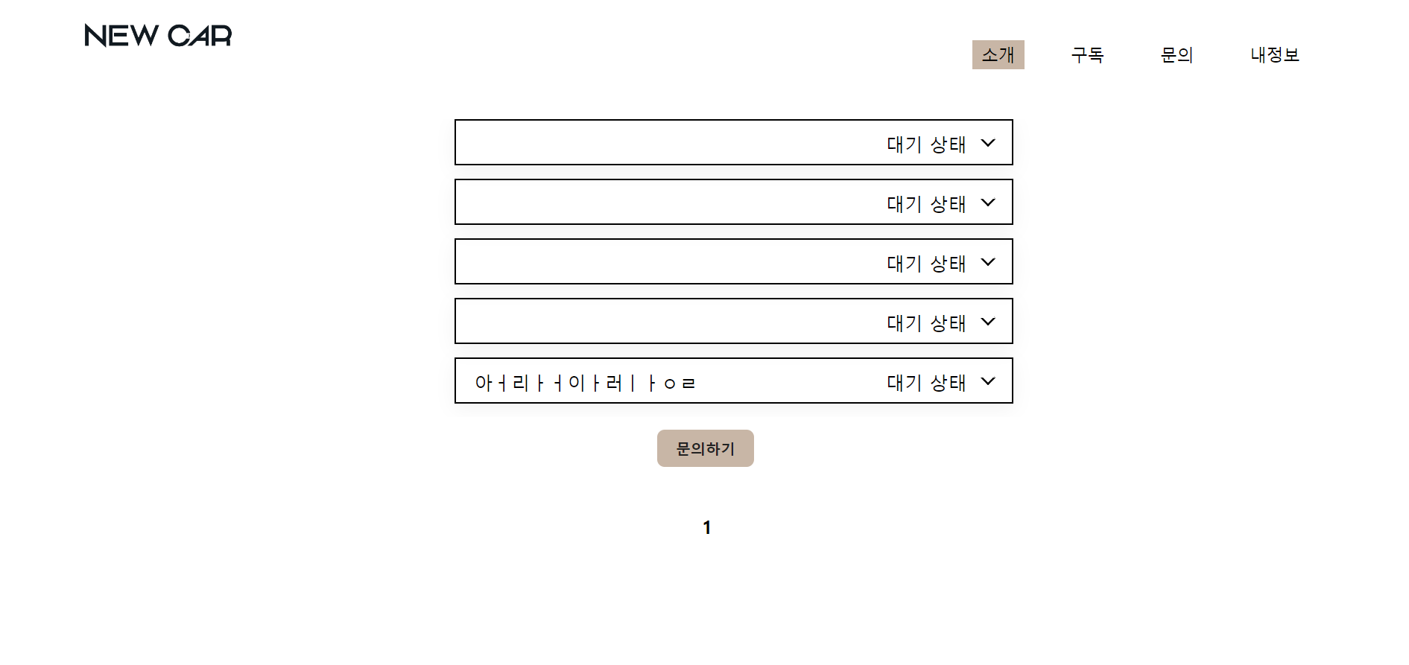
화면정의서
문의 페이지
Ⅱ. 화면 내역
4. 문의 페이지
화면ID | KEPAI400000 | 화면명 | 문의 페이지
네비게이션 | 문의
화면개요 | 회원 문의 게시판
1
* | 사용자 포털 서비스 문의 게시판 페이지
1 | 상단 정보 및 GNB 영역
2 | 문의 게시판 기본 화면 [2-1] 문의 글 제목 : 문의 게시판에 올라온 문의 글의 제목 확인 [2-2] 대기 상태/답변 완료 : 관리자의 답변 작성 유무에 따라 상태 달라짐
3 | 문의하기 버튼 : 클릭 시 문의하기 화면(KEPAI430000)으로 이동
4 | 페이지 번호
#
2
2-2
2-1
3
4
다음 페이지 계속

Slide 17
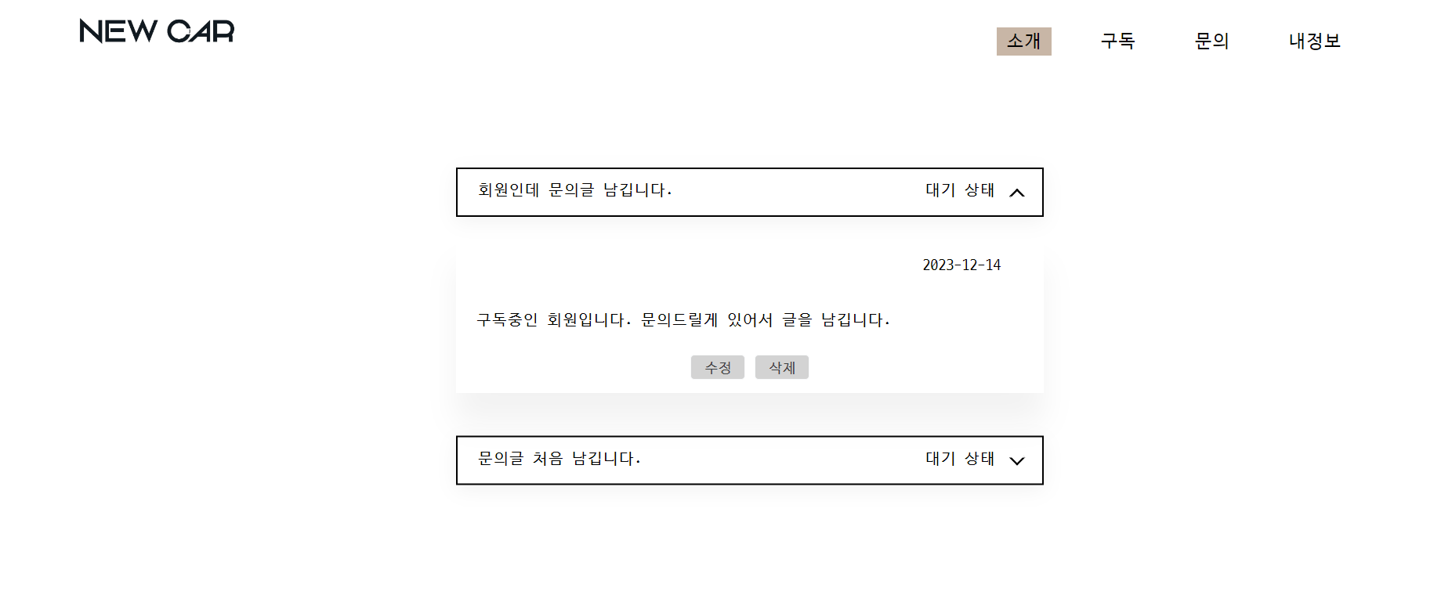
화면정의서
문의 페이지
Ⅱ. 화면 내역
4. 문의 페이지
화면ID | KEPAI400000 | 화면명 | 문의 페이지
네비게이션 | 문의
화면개요 | 회원 문의 게시판
1
* | 사용자 포털 서비스 문의 게시판 페이지
1 | 상단 정보 및 GNB 영역
2 | 회원일 시의 문의 게시판 [2-1] 문의를 남긴 날짜 [2-2] 문의 내용 [2-3] 문의 게시 글 수정 버튼 : 누를 시 문의 작성 및 수정 화면(KEPAI430000)으로 이동 [2-4] 문의 게시 글 삭제 버튼
3 | 이전에 남긴 문의 글 제목과 답변 여부
4
#
2
2-1
2-2
2-3
2-4
3
다음 페이지 계속

Slide 18
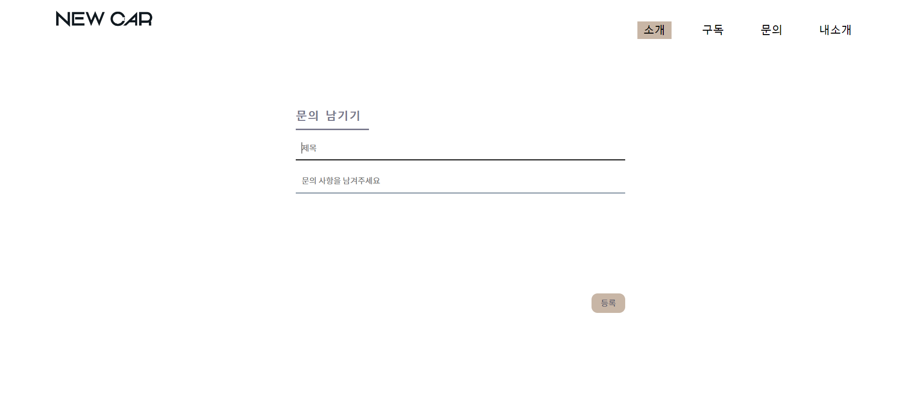
화면정의서
문의 페이지
Ⅱ. 화면 내역
4. 문의 페이지
화면ID | KEPAI410000 | 화면명 | 문의 페이지
네비게이션 | 문의
화면개요 | 회원 문의/수정
1
* | 사용자 포털 서비스 문의 게시판 페이지
1 | 상단 정보 및 GNB 영역
2 | 문의 남기기 폼 [2-1] 문의 제목 입력 : 문의 글의 제목 입력 [2-2] 문의 내용 입력 : 문의 글의 내용 입력
3 | 등록 버튼
4
#
2
2-1
2-2
3
다음 페이지 계속

Slide 19
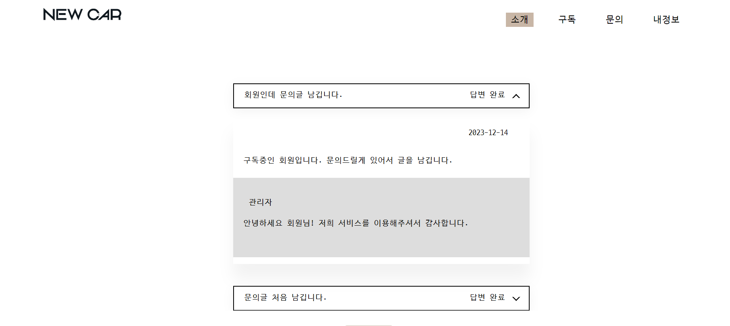
화면정의서
문의 페이지
Ⅱ. 화면 내역
4. 문의 페이지
화면ID | KEPAI420000 | 화면명 | 문의 페이지
네비게이션 | 문의
화면개요 | 회원 문의 관리자 답변
1
* | 사용자 포털 서비스 문의 게시판 페이지
1 | 상단 정보 및 GNB 영역
2 | 회원이 남긴 문의 글 [2-1] 문의를 남긴 날짜 [2-2] 문의 내용 [2-3] 관리자의 답변 여부
3 | 관리자가 남긴 답변
4
#
2
2-3
2-1
2-2
3
다음 페이지 계속

Slide 20
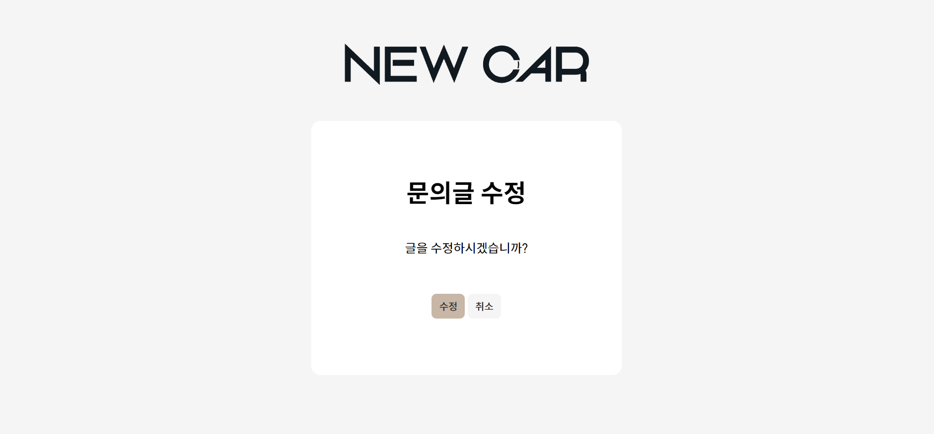
화면정의서
문의 페이지
Ⅱ. 화면 내역
4. 문의 페이지
화면ID | KEPAI430000 | 화면명 | 문의 페이지
네비게이션 | 문의
화면개요 | 문의 글 수정 확인
* | 사용자 포털 서비스 문의 게시판 페이지
1 | NEW CAR 로고
2 | 문의 글 수정 여부 확인 페이지 [2-1] 문의 글 삭제 확인 버튼 : 누를 시 문의 글 수정 페이지(KEPAI410000)로 이동 [2-2] 문의 글 수정 취소 버튼 : 누를 시 문의 게시판(KEPAI400000)으로 이동
3
4
#
1
2
2-1
2-2
다음 페이지 계속

Slide 21
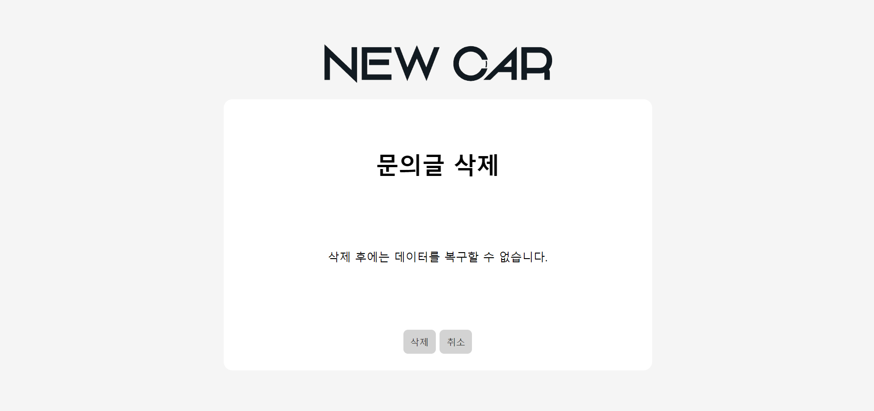
화면정의서
문의 페이지
Ⅱ. 화면 내역
4. 문의 페이지
화면ID | KEPAI440000 | 화면명 | 문의 페이지
네비게이션 | 문의
화면개요 | 문의 글 삭제 확인
* | 사용자 포털 서비스 문의 게시판 페이지
1 | NEW CAR 로고
2 | 문의 글 삭제 여부 확인 페이지 [2-1] 문의 글 삭제 확인 버튼 : 누를 시 문의 게시판(KEPAI400000)으로 이동 [2-2] 문의 글 삭제 취소 버튼 : 누를 시 문의 게시판(KEPAI400000)으로 이동
3
4
#
1
2
2-1
2-2
다음 페이지 계속

Slide 22
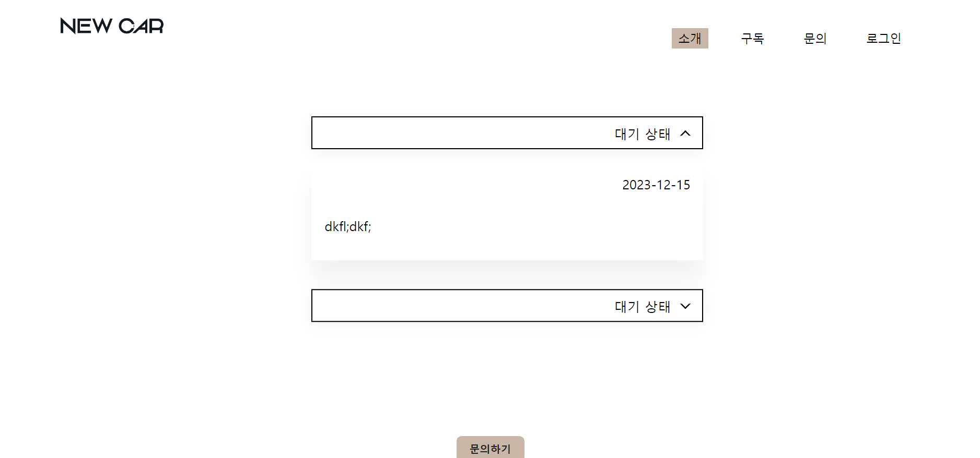
화면정의서
문의 페이지
Ⅱ. 화면 내역
4. 문의 페이지
화면ID | KEPAI450000 | 화면명 | 문의 페이지
네비게이션 | 문의
화면개요 | 비회원 문의 게시판
1
* | 사용자 포털 서비스 문의 게시판 페이지
1 | 상단 정보 및 GNB 영역
2 | 비회원일 시의 게시판 [2-1] 문의 제목 [2-2] 관리자 답변 여부 표시 [2-3] 문의를 남긴 날짜 :[2-4] 문의 글 내용
3 | 비회원 문의 버튼 : 누를 시 문의 작성 화면(KEPAI4300000)으로 이동
4
#
2
제목
2-2
2-1
2-3
2-4
3

Slide 23
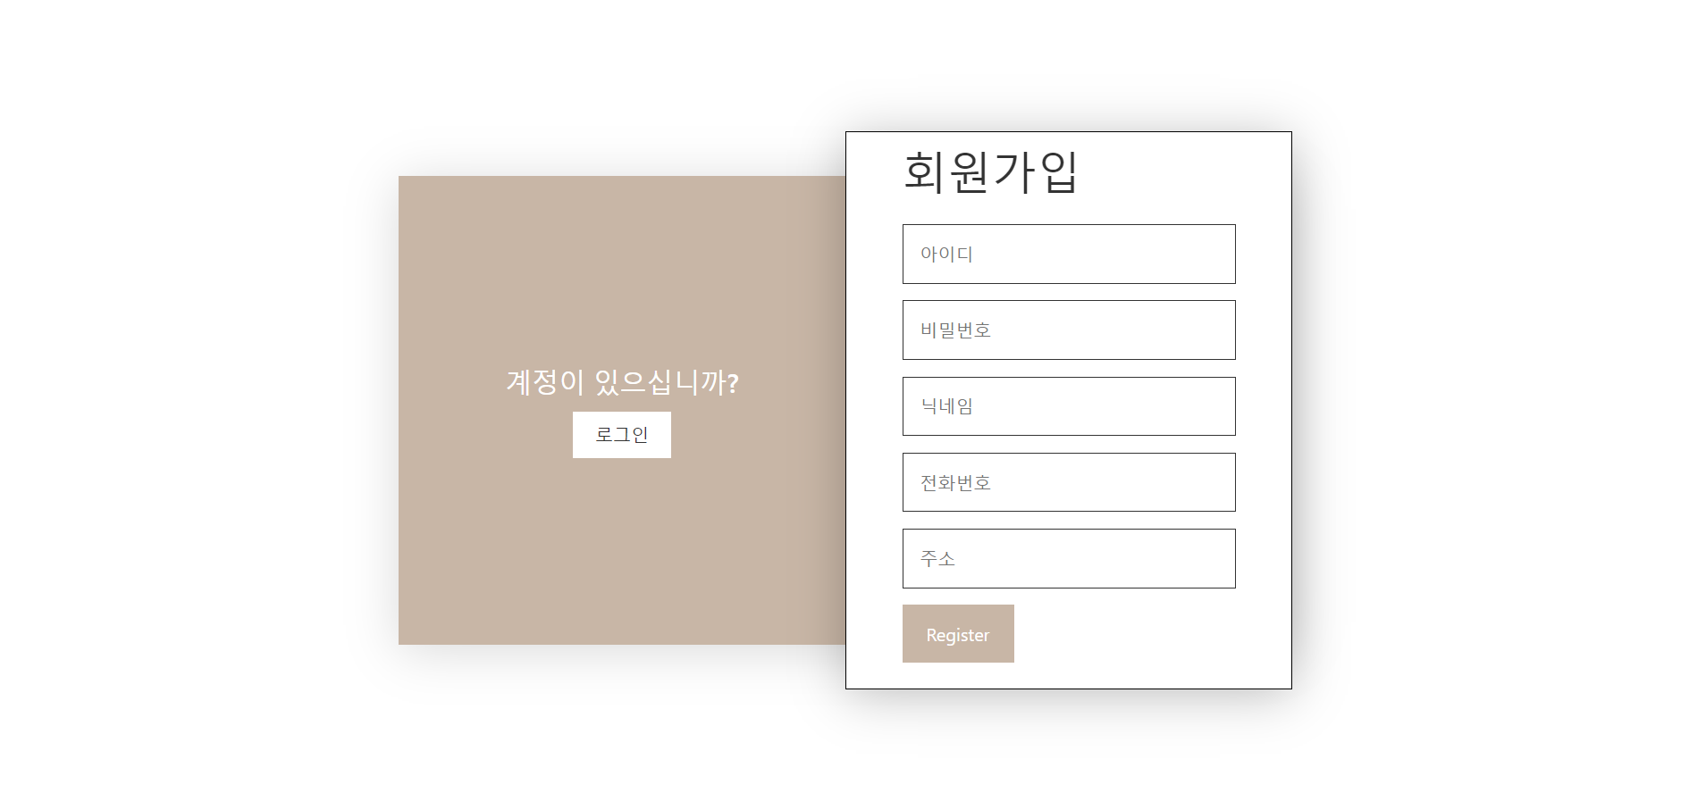
화면정의서
회원가입 페이지
Ⅱ. 화면 내역
5. 회원가입 페이지
화면ID | KEPAI500000 | 화면명 | 회원가입 페이지
네비게이션 | 회원가입
화면개요 | 회원가입
* | 사용자 포털 서비스 회원가입 페이지
1 | 로그인 버튼 : 누를 시 로그인 페이지(KEPAI110000)로 이동
2 | 회원가입 탭 [2-1] 아이디 입력창 [2-2] 비밀번호 입력창 [2-3] 닉네임 입력창 [2-4] 전화번호 입력창 [2-5] 주소 입력창 [2-6] 회원가입 버튼
3
4
#
2
2-1
2-2
1
2-3
2-4
2-5
2-6
다음 페이지 계속

Slide 24
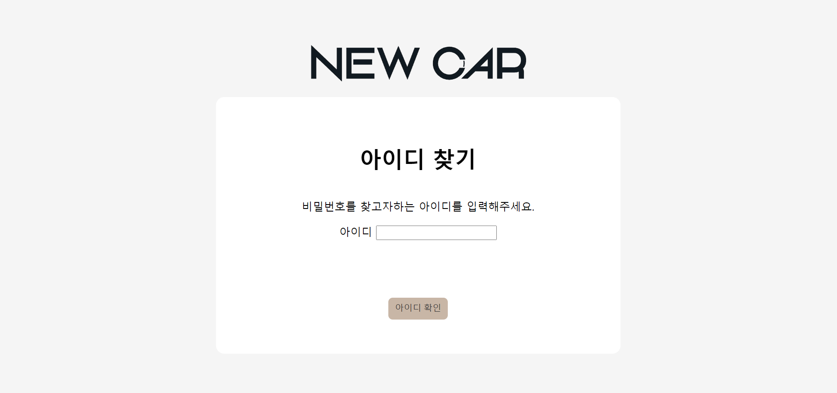
화면정의서
회원가입 페이지
Ⅱ. 화면 내역
5. 회원가입 페이지
화면ID | KEPAI510000 | 화면명 | 아이디 찾기 페이지
네비게이션 | 아이디 찾기
화면개요 | 아이디 찾기
* | 사용자 포털 서비스 회원가입 페이지
1 | NEW CAR 로고
2 | 아이디 찾기 페이지 내용 [2-1] 찾을 아이디 입력 창 [2-2] 입력한 아이디의 비밀번호 확인 버튼
3
4
#
1
2
2-1
2-2
다음 페이지 계속

Slide 25
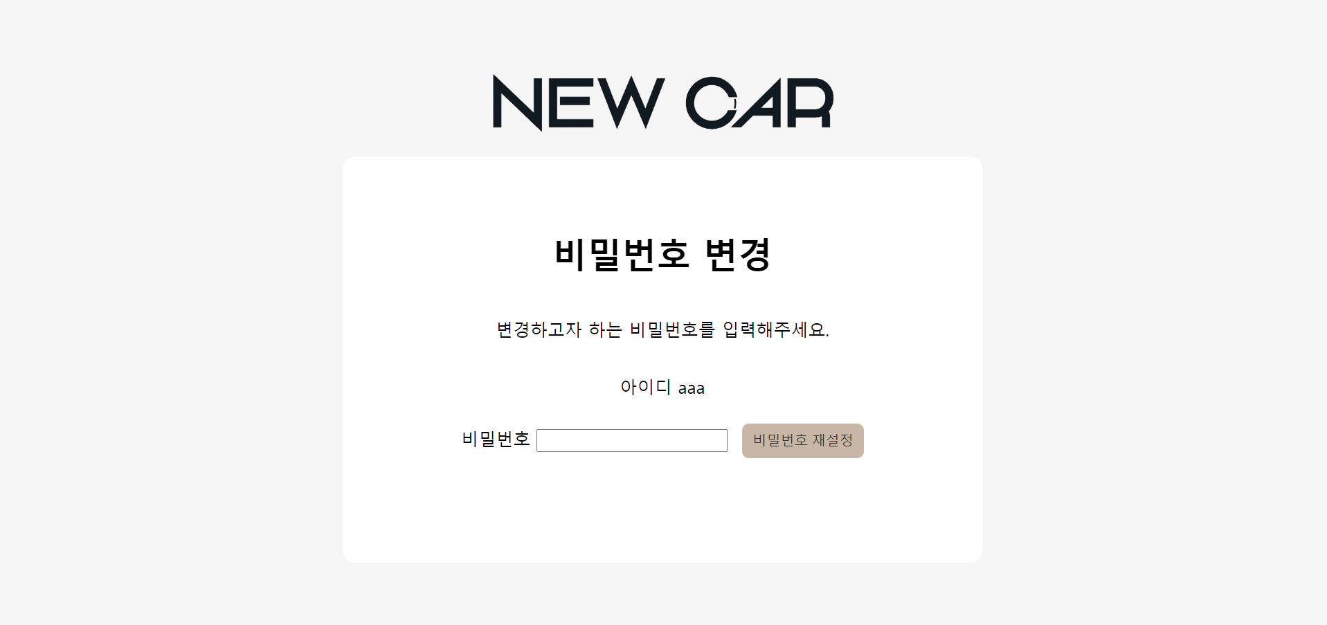
화면정의서
회원가입 페이지
Ⅱ. 화면 내역
5. 회원가입 페이지
화면ID | KEPAI520000 | 화면명 | 비밀번호 변경 페이지
네비게이션 | 비밀번호 변경
화면개요 | 비밀번호 변경
* | 사용자 포털 서비스 회원가입 페이지
1 | NEW CAR 로고
2 | 비밀번호 변경 페이지 내용 표시 [2-1] 비밀번호를 변경 할 아이디 표시 [2-2] 변경 할 비밀번호 입력 창 [2-3] 비밀번호 재설정 버튼 : 누를 시 계정 비밀번호 변경
3
4
#
1
2
2-1
2-2
2-3

Slide 26
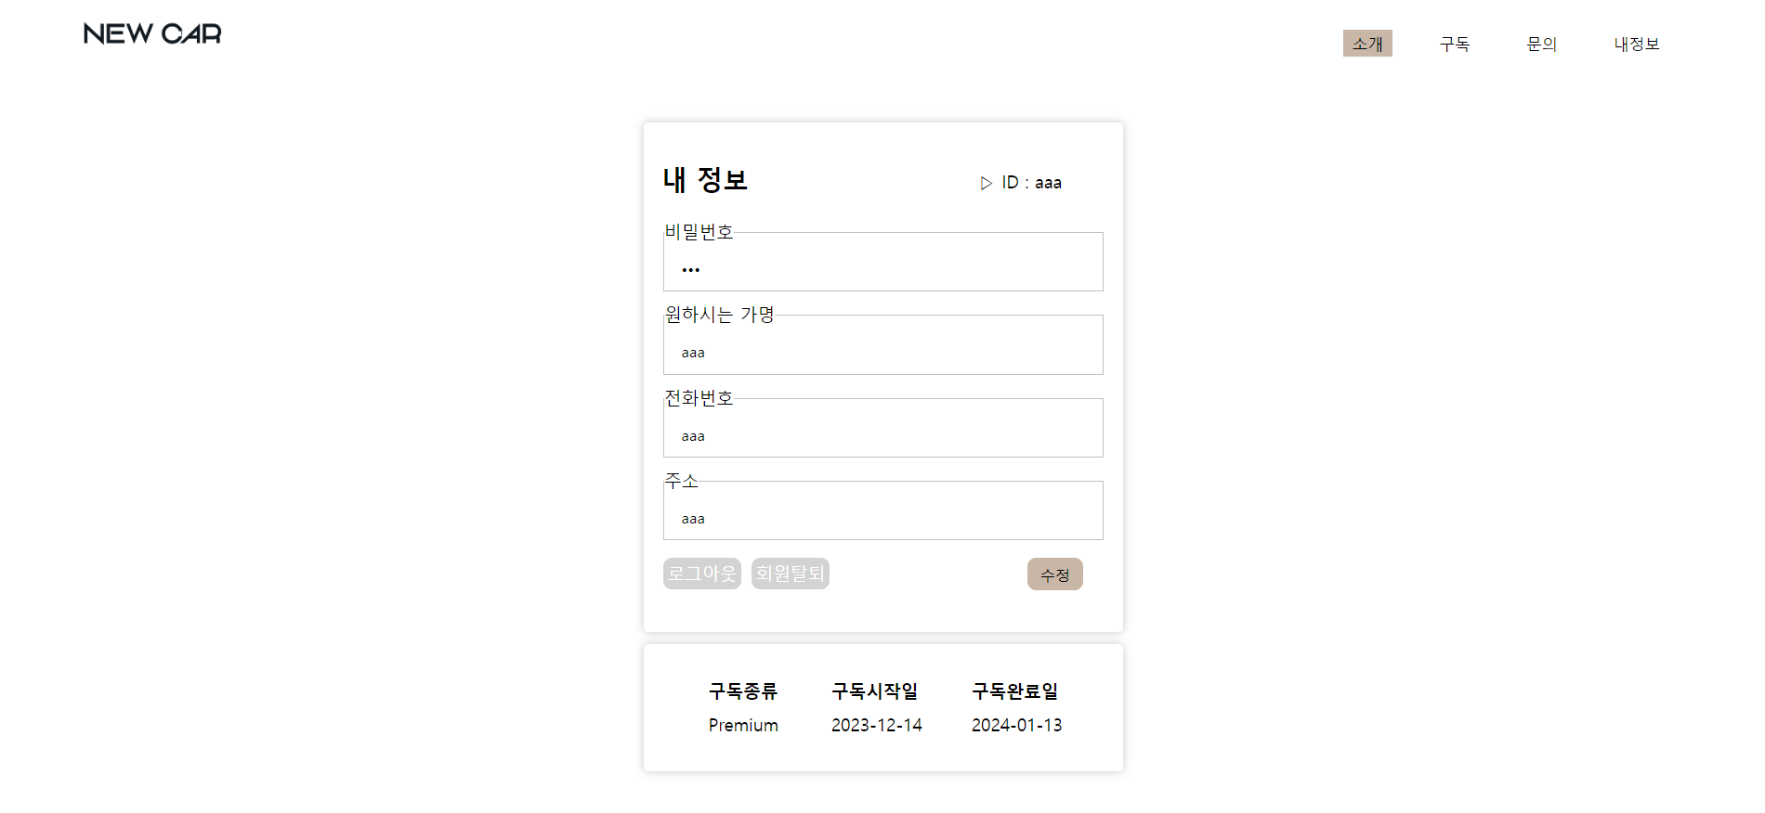
화면정의서
내 정보 페이지
Ⅱ. 화면 내역
6. 내 정보 페이지
화면ID | KEPAI600000 | 화면명 | 내 정보 페이지
네비게이션 | 내 정보
화면개요 | 내 정보
1
* | 사용자 포털 서비스 구독 신청 페이지
1 | 상단 정보 및 GNB 영역
2 | 내 정보 표시 페이지 [2-1] 현재 로그인 계정 아이디 [2-2] 현재 로그인 계정 비밀번호 [2-3] 현재 로그인 계정 가명(닉네임) [2-4] 현재 로그인 계정 전화번호 [2-5] 현재 로그인 계정 주소 [2-6] 로그아웃 버튼 : 현재 로그인한 계정에서 로그아웃 후 메인 페이지(KEPAI000000)로 이동 [2-7] 회원탈퇴 버튼 : 현재 로그인한 계정의 구독을 중지하고 회원탈퇴 : 누를 시 회원탈퇴 페이지(KEPAI700000)로 이동 [2-8] 수정 버튼 : 누를 시 [2-2]~[2-5]의 내용 수정 가능
3 | 구독 현황 표시 [3-1] 현재 로그인 계정의 구독 종류 [3-2] 현재 로그인 계정의 구독 시작일 [3-3] 현재 로그인 계정의 구독 완료일
4
#
2
2-1
2-2
2-3
2-4
2-5
2-6
2-7
2-8
3
3-1
3-2
3-3

Slide 27
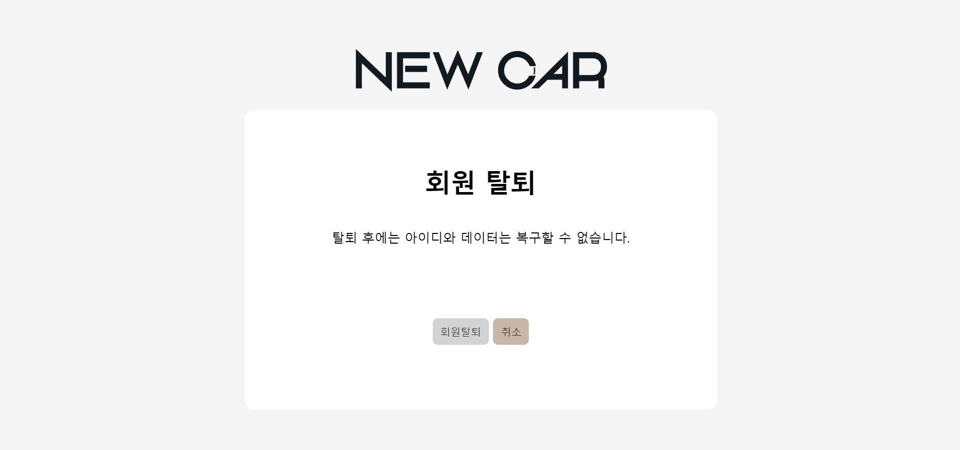
화면정의서
회원탈퇴 페이지
Ⅱ. 화면 내역
7. 회원탈퇴 페이지
화면ID | KEPAI700000 | 화면명 | 회원탈퇴 페이지
네비게이션 | 회원탈퇴
화면개요 | 회원탈퇴
* | 사용자 포털 서비스 구독 신청 페이지
1 | NEW CAR 로고
2 | 회원탈퇴 내용 페이지 [2-1] 회원탈퇴 버튼 : 누를 시 회원 정보 및 구독 정보가 삭제 되고 메인 페이지(KEPAI000000)로 이동 [2-2] 회원탈퇴 취소 버튼 : 누를 시 내 정보 페이지(KEPAI600000)로 이동
3
4
#
1
2
2-1
2-2

Slide 28
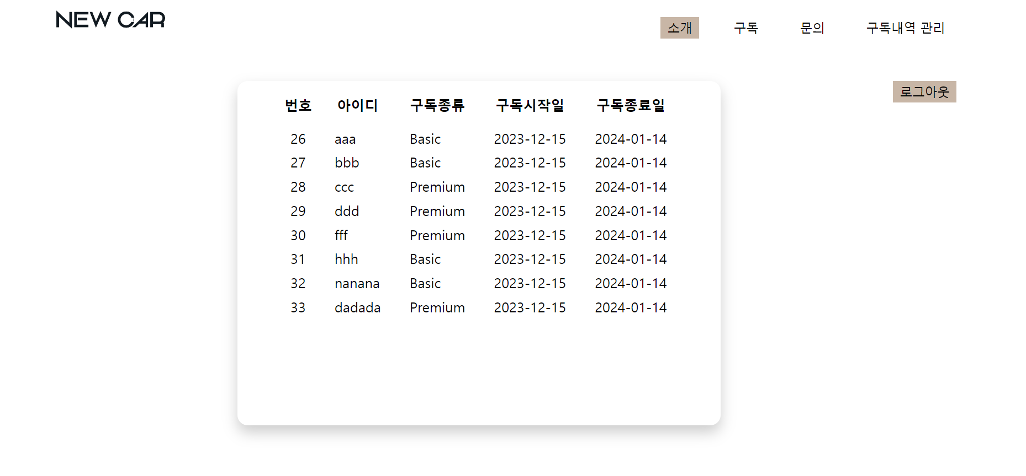
화면정의서
회원탈퇴 페이지
Ⅱ. 화면 내역
8. 관리자 페이지
화면ID | KEPAI800000 | 화면명 | 관리자 페이지
네비게이션 | 관리자 화면
화면개요 | 관리자 화면/구독 내역
1
* | 사용자 포털 서비스 구독 신청 페이지
1 | 상단 정보 및 GNB 영역
2 | 회원들의 구독 현황 내용
3 | 로그아웃 버튼 : 누를 시 메인 페이지(KEPAI000000)로 이동
4
#
2
3
다음 페이지 계속

Slide 29
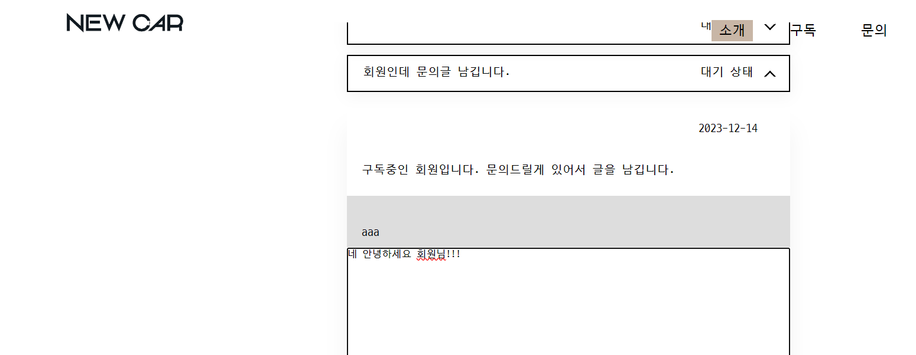
화면정의서
회원탈퇴 페이지
Ⅱ. 화면 내역
8. 관리자 페이지
화면ID | KEPAI810000 | 화면명 | 관리자 페이지
네비게이션 | 관리자 화면
화면개요 | 관리자 답변
1
* | 사용자 포털 서비스 구독 신청 페이지
1 | 상단 정보 및 GNB 영역
2 | 관리자의 문의 페이지 [2-1] 고객이 남긴 문의 제목 [2-2] 문의 글의 답변 여부 [2-3] 고객이 문의 글을 남긴 일자 [2-4] 고객이 남긴 문의 글 내용 [2-5] 문의 글을 남긴 회원의 닉네임 [2-6] 관리자의 답변 입력 창
3
4
#
2
2-1
2-2
2-3
2-4
2-5
2-6

Slide 30
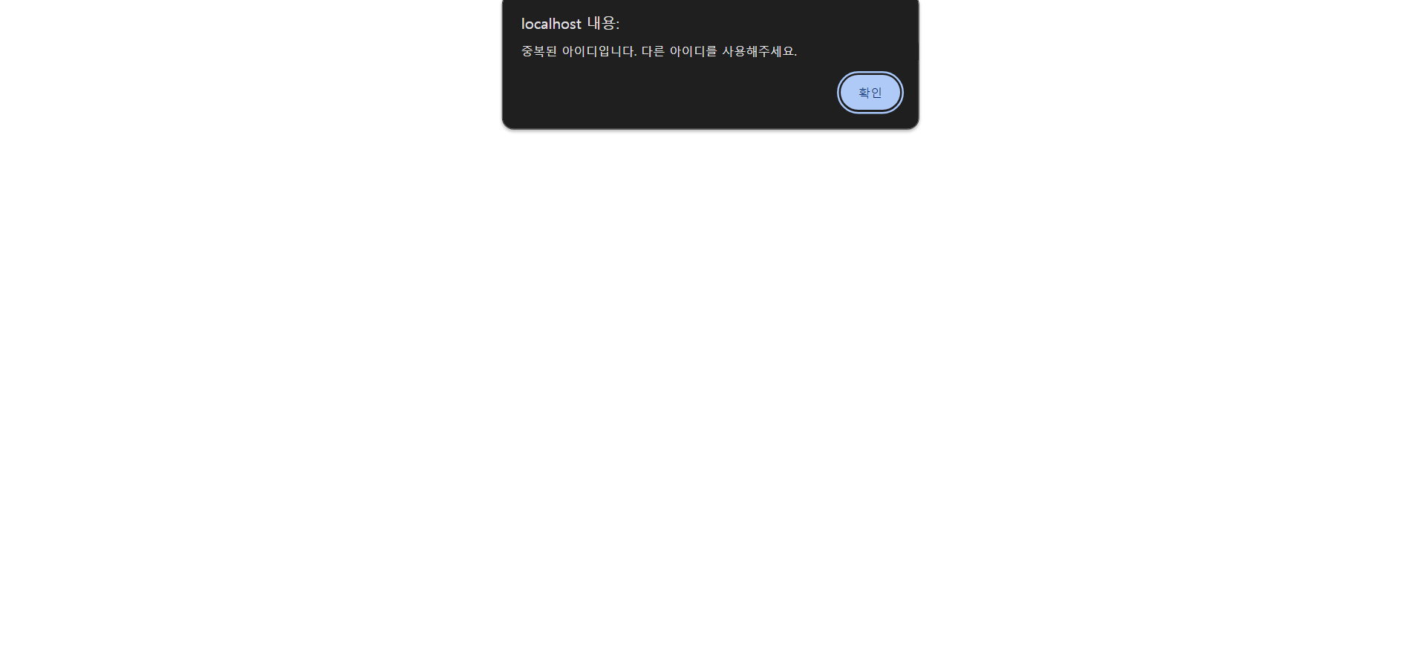
화면정의서
팝업
Ⅱ. 화면 내역
9. 팝업
화면ID | KEPPU500010 | 팝업명 | 중복 아이디 상세
화면개요 | 회원가입에서 이미 있는 아이디 입력 시

Slide 31
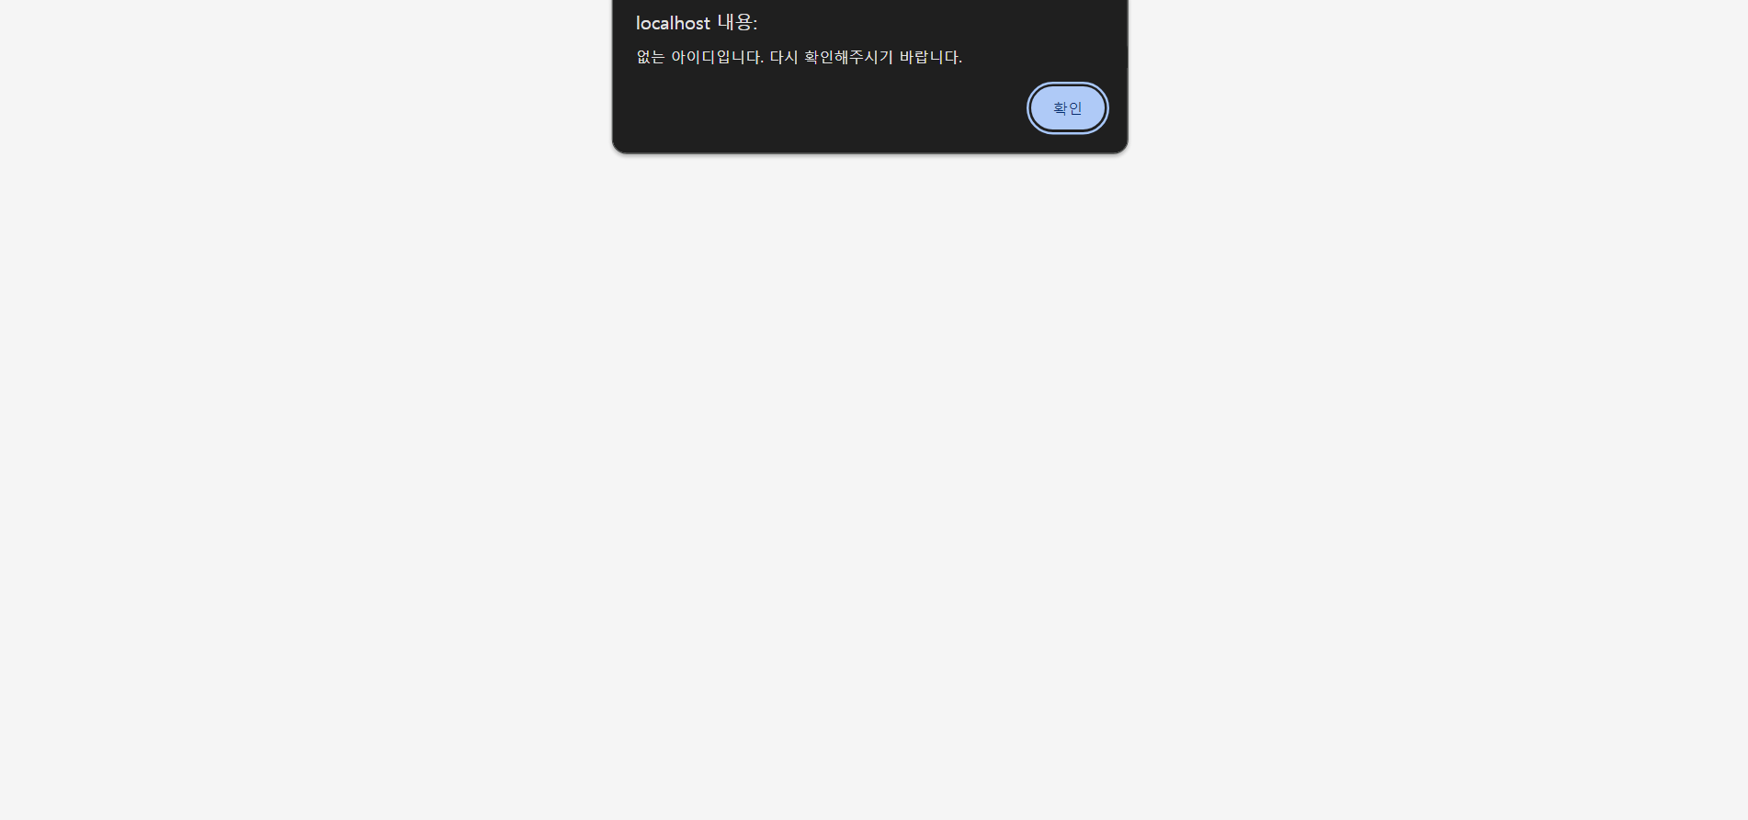
화면정의서
팝업
Ⅱ. 화면 내역
9. 팝업
화면ID | KEPPU130010 | 팝업명 | 없는 아이디 상세
화면개요 | 로그인에서 없는 아이디 입력 시

Slide 32
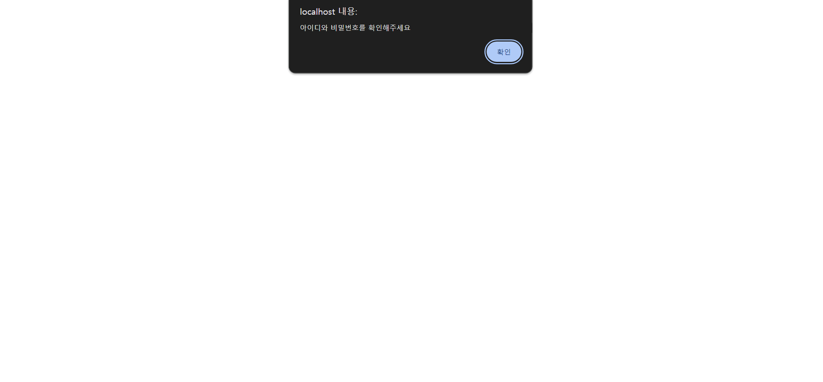
화면정의서
팝업
Ⅱ. 화면 내역
9. 팝업
화면ID | KEPPU130020 | 팝업명 | 아이디와 비번 확인 상세
화면개요 | 로그인 아이디와 비번이 회원 정보와 다를 시

Slide 33
화면정의서
메인 대시보드
Ⅲ. 화면 내역
1. 메인 대시보드
주요처리로직
New Car의 SSO를 통해 로그인 자율주행 전기차 구독 서비스 New Car 정보 및 구독, 문의 남기기 회원 정보 DB를 통해 구독 서비스 현황 파악
제약조건 | 선행 또는 후행조건
- | -
- 이벤트 기능 정의
기능명 | 설 명
로그인 | New Car의 SSO의 정보를 이용하여 로그인
서비스 소개 | 자율주행 전기차 구독 서비스 New Car에 대한 정보
서비스 구독 | 구독 종류 별로 구독 가능
문의 남기기 | 회원과 비회원 모두 글 남기기 가능, 관리자의 답변 남기기
내 정보 | 회원의 아이디, 비밀번호 등 수정 가능, 회원 탈퇴, 로그아웃 기능

Slide 34
화면정의서
메인 대시보드
Ⅲ. 화면 내역
1. 메인 대시보드
1. DB객체 정의서
TABLE |  | CRUD
영문 | 한글
User | 사용자 | C, R
2. 모듈 정의서
모듈명 | 설명
UserController.java | 모든 로직을 처리하기 위한 Controller
UserRepository.java | 사용자 정보를 가져오기 위한 UserRepository이다.
User.java | 사용자 정보를 가져오기 위한 데이터 객체이다.
Sprint.sql | 모든 테이블을 정의하기 위한 SQL문을 정의한다.

Slide 35
화면정의서
회원 - 구독 대시보드
Ⅲ. 화면 내역
2. 구독 대시보드
1. DB객체 정의서
TABLE |  | CRUD
영문 | 한글
SERVICE | 구독 서비스 데이터 | R
SERVICE_HISTORY | 구독 서비스 신청 내역 | C, R
2. 모듈 정의서
모듈명 | 설명
ServiceHistoryRepository.java | 구독 서비스 신청 내역을 가져오기 위한 Repository이다.
ServiceRepository.java | 구독 서비스 데이터를 가져오기 위한 Repository이다.
ServiceHistory.java | 구독 서비스 신청 내역을 가져오기 위한 데이터 객체이다.
Service.java | 구독 서비스 데이터를 가져오기 위한 데이터 객체이다.

Slide 36
화면정의서
관리자 - 구독내역관리 대시보드
Ⅲ. 화면 내역
3. 문의 대시보드
1. DB객체 정의서
TABLE |  | CRUD
영문 | 한글
SERVICE_HISTORY | 서비스 내역 | C, R, U
2. 모듈 정의서
모듈명 | 설명
ServiceHistoryRepository.java | 서비스 내역을 가져오기 위한 Repository이다.
ServiceHistory.java | 서비스 내역을 가져오기 위한 데이터 객체이다.

Slide 37
화면정의서
회원 - 문의 대시보드
Ⅲ. 화면 내역
3. 문의 대시보드
1. DB객체 정의서
TABLE |  | CRUD
영문 | 한글
QUESTION_BOARD | 문의 게시글 | C, R
2. 모듈 정의서
모듈명 | 설명
QuestionBoardRepository.java | 문의 게시글을 가져오기 위한 Repository이다.
QuestionBoard.java | 문의 게시글을 가져오기 위한 데이터 객체이다.

Slide 38
화면정의서
비회원 - 문의 대시보드
Ⅲ. 화면 내역
3. 문의 대시보드
1. DB객체 정의서
TABLE |  | CRUD
영문 | 한글
QUESTION_BOARD | 문의 게시글 | C, R, U, D
2. 모듈 정의서
모듈명 | 설명
QuestionBoardRepository.java | 문의 게시글을 가져오기 위한 Repository이다.
QuestionBoard.java | 문의 게시글을 가져오기 위한 데이터 객체이다.

Slide 39
화면정의서
관리자 - 문의 대시보드
Ⅲ. 화면 내역
3. 문의 대시보드
1. DB객체 정의서
TABLE |  | CRUD
영문 | 한글
QUESTION_BOARD | 문의 게시글 | C, R
2. 모듈 정의서
모듈명 | 설명
QuestionBoardRepository.java | 문의 게시글을 가져오기 위한 Repository이다.
QuestionBoard.java | 문의 게시글을 가져오기 위한 데이터 객체이다.

